Slide 1
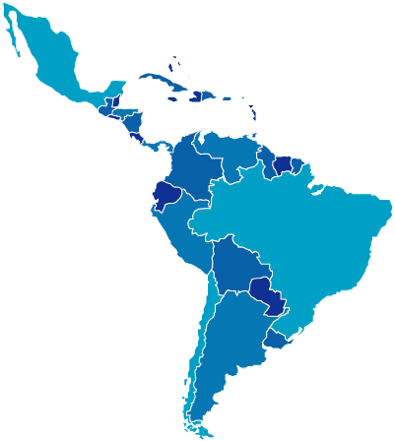

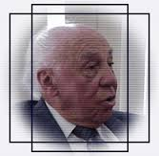

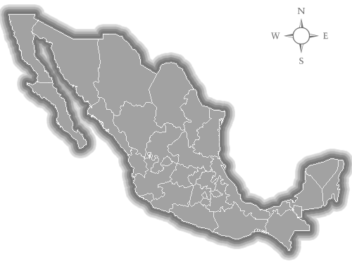



CEPAL
COMISION ECONOMICA PARA
AMERICA LATINA Y EL CARIBE
LA PROSPECTIVA COMO MULTIDICIPLINA PARA AMERICA LATINA Y EL CARIBE
CEPAL
ESTUDIOS DEL FUTURO
ANALISIS DE POLITICAS
PROSPECTIVA
ECONOMIA REGIONAL Y
PROSPECTIVA DE MEXICO
LA ECONOMIA REGIONAL EN MEXICO
PLANEACION
ESTRATEGIA
Ángel Bassols Batalla
(Geógrafo)
precursor de los estudios
económico regionales del país1.
CONFIGURAR ESCENARIOS A LARGO PLAZO, CONTITUYENDO UNA IMAGEN FUTURA DE LOS PAISES, EN LA CUAL PARTICIPACION DEL GOBIERNO, SECTOR PRIVADO,COMUNIDAD ACADEMIA , CIENTIFICOS PARTIDOS POLITICOS
Deja atrás el lado de la economía sectorial e involucra el territorio, a un
nuevo enfoque regional.
políticos
Sociales
La importancia primordial que otorga
la CEPAL a la economía, la igualdad y
el cierre de brechas, así como su cobertura regional.
Culturales
Económicos
históricos antropológicos
Desarrollo territorial
Optimo
PRIMARIA UNIVERSAL
La incorporación regional, da un desarrollo y una planeación aterrizada por estado y municipio.
ONU DESARROLLO DEL MILENIO
JUSTICIA
EQUIDAD
ERADICAR LA POBREZA
JUSTICIA
IGUAL DE GENEROS
ISOSTENABILIDAD DEL MEDIO AMBIENTE
IGUALDAD
FOMENTAR EL DESARRROLLO A NIVEL MUNDIAL
REDUCIR LA MORTALIDAD INFANTIL

Slide 2
MACROECONOMIA

